Slide 1

Кемерово, 16 марта 2017 г.
Организация педагогического сопровождения профессионального самоопределения обучающихся в условиях вертикальной интеграции образования
Сергеев Игорь Станиславович,
к.п.н., ведущий научный сотрудник Центра профессионального образования
и систем квалификаций ФГАУ «ФИРО»

Slide 2
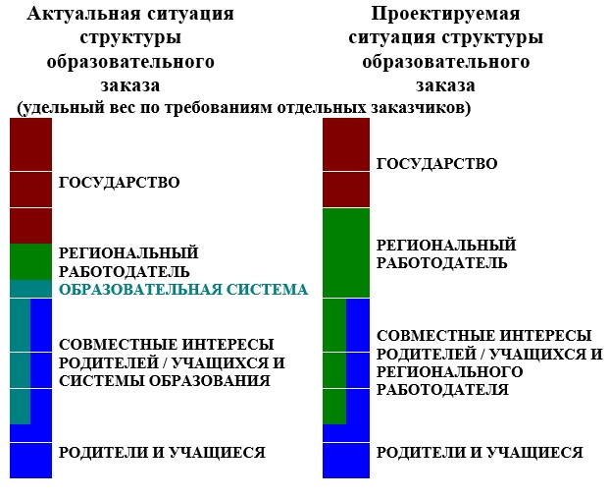
Е.Ф. Сабуров (2006)
ЭФФЕКТИВНАЯ
ОБРАЗОВАТЕЛЬНАЯ
СИСТЕМА РЕГИОНА.
(Региональная
«вертикальная
интеграция»)

Slide 3
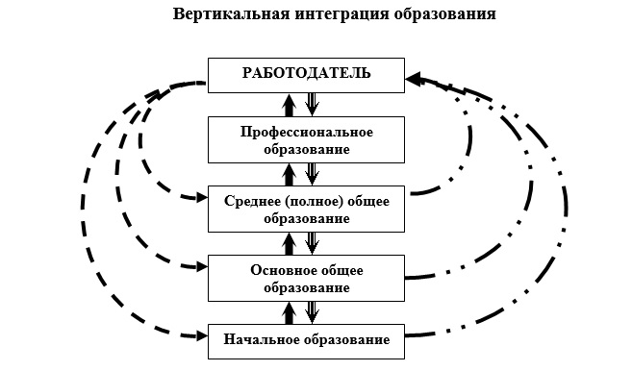
2007
«Принцип вертикальной интеграции –
основа социальной эффективности общего образования»

Slide 4
Непрерывность образования
Непрерывность профессионального и образовательного самоопределения
Непрерывность образовательного целеполагания
Вертикальная интеграция образования

Slide 5


ВЕРТИКАЛЬНАЯ
ИНТЕГРАЦИЯ
НЕПРЕРЫВНОСТЬ
ОБРАЗОВАНИЯ
НЕПРЕРЫВНОЕ СОПРОВОЖДЕНИЕ
ПРОФЕССИОНАЛЬНОГО САМООПРЕДЕЛЕНИЯ

Slide 6
2006-7
2016
????
Интеграция сферы труда
и сферы професс. образования
Вертикальная интеграция
образования
Работодатель
Работодатель
Професс.
образование
Работодатель
Професс.
образование
Общее
образование
барьер!
Професс.
образование
Общее
образование
барьер!
Общее
образование

Slide 7
Механизмы, обеспечивающие вертикальную интеграцию
работодатель  профессиональное образование
    система квалификаций (НРК, профстандарт / обрстандарт, АПУ)
    ГЧП, профессионально-образовательные кластеры …
работодатель  професс. образование  общее образование
    ст. 66.3, ФЗ-273 («профессиональная ориентация содержания среднего общего образования») …?
    курс «Технология» …?
    «обходные механизмы»
        дополнительное образование детей (программы профориентационной и предпрофессиональной направленности)
        профориентация во внеклассной и внешкольной деятельности (профинформирование, нетворкинг, практикоориентированные формы и технологии)

Slide 8

Интеграция сферы труда
и сферы профессионального образования
Работодатель
Професс.
образование
«обходные
механизмы»
барьер!
Общее
образование
«Конфликтующие реальности» (Э.Ф.Зеер и др.)

Slide 9
Препятствия
Социально-политическая конъюнктура
    воспроизводство мифа
    ЕГЭ и вузоцентризм родительской общественности
    разная стоимость «академического» и «практикоориентированного»
Собственные интересы системы образования
    сохранение status quo
Научно-методологические проблемы
    разные логики целеполагания
    («от возрастных особенностей усвоения» vs «от социального заказа»)
    разные логики построения содержания
    («от структуры и содержания науки» vs «от ожидаемых результатов»)

Slide 10
Вывод
Профориентация – не более чем «обходной механизм» вертикальной
интеграции образования.
Необходимо обеспечить сопровождение профессионального
самоопределения, встроенное в основной контур общего образования.
Для этого нужно трансформировать существующую теорию и практику
общего образования
Вопросы для размышления
Как согласовать (в общем образовании) способы целеполагания – «от возраста» и «от результата»?
Можно ли согласовать (в общем образовании)
принцип научности с принципом практикоориентированности?

